Slide 1

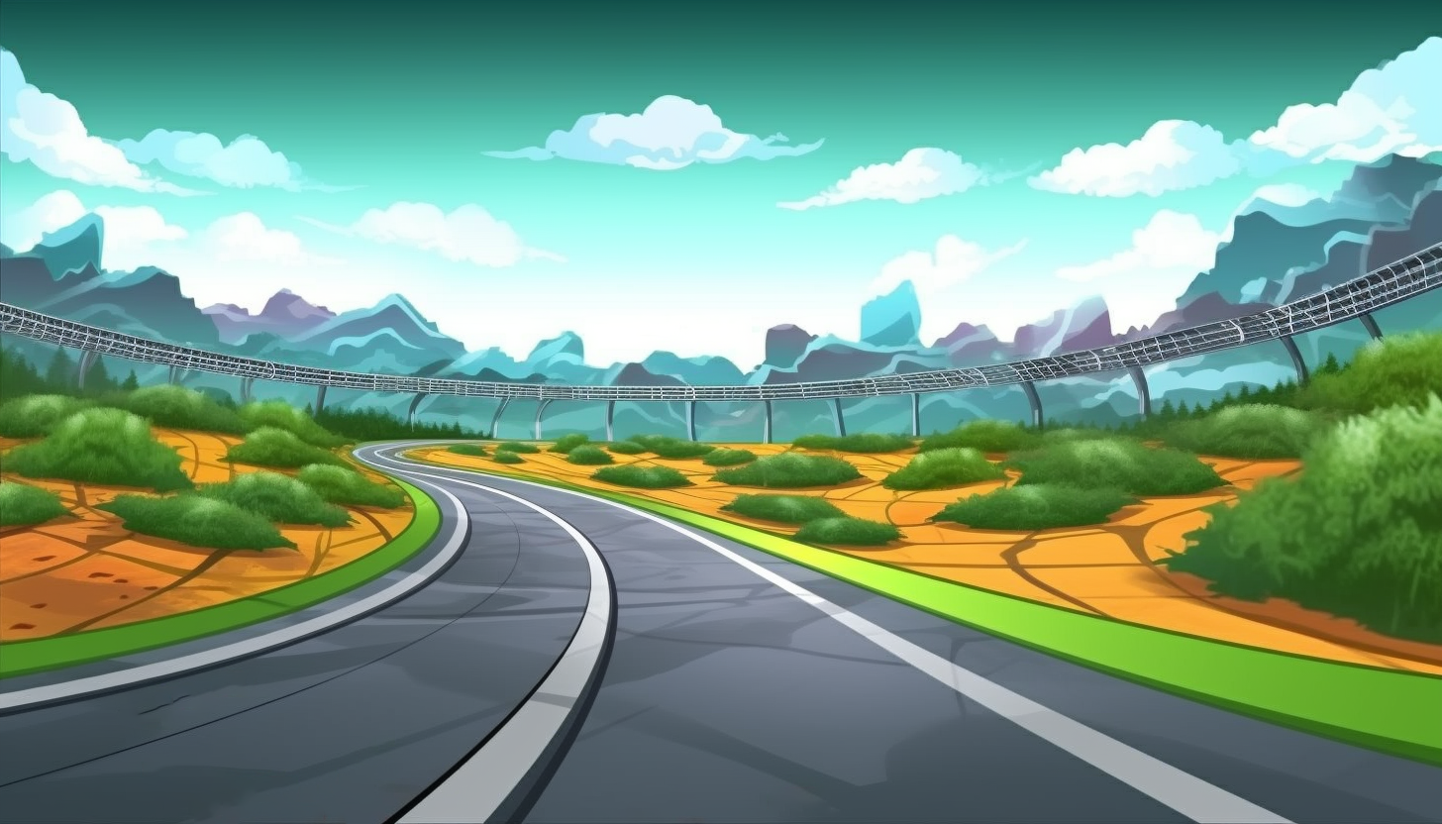




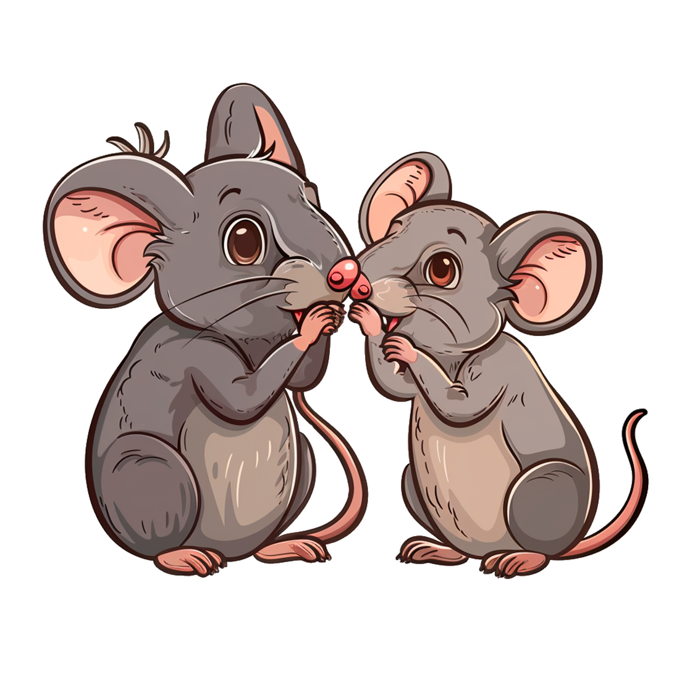
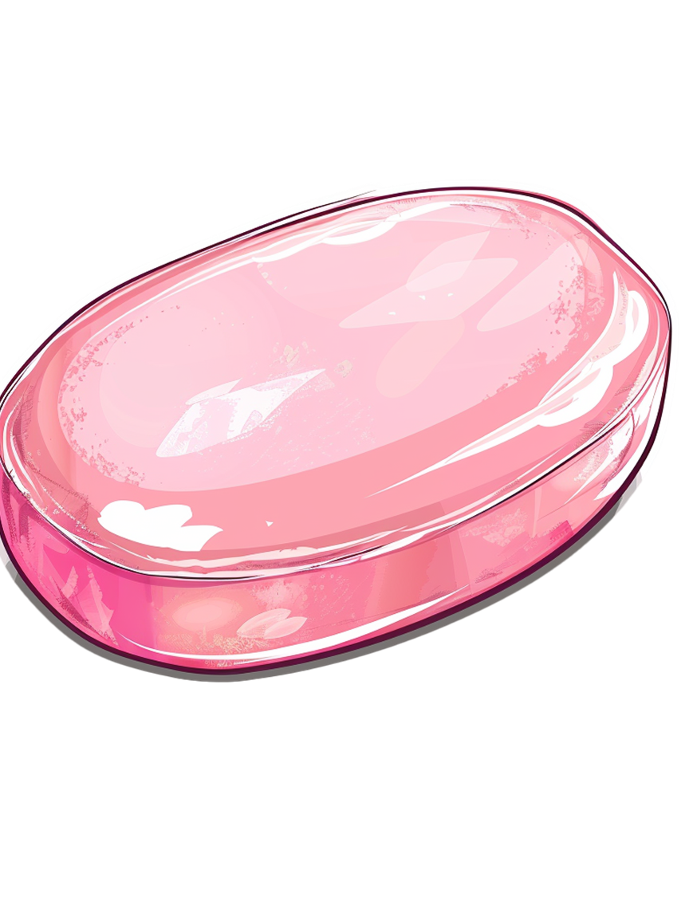









МИ
МУ
МО
МА
МЕ
МЫ
ы
Е
И
У
А
О
М
М
М
М
М
М

